Slide 1
区块链技术概述
汇报人：戴家玉、顾雯雯、唐慧敏

Slide 2
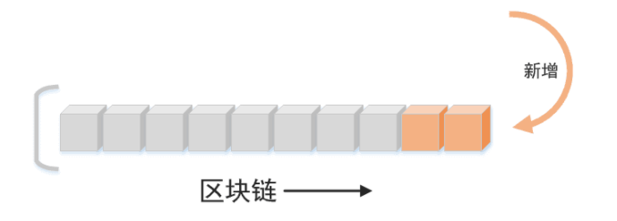
什么是区块链？
区块链是一种分布式账本技术，依靠智能合约等逻辑控制功能演变为完整的存储系统。
从本质上讲，它是一个共享数据库，存储于其中的数据或信息，具有“不可伪造”“全程留痕”“可以追溯”“公开透明”“集体维护”等特征。
区块链中，交易信息以一个个信息块的形式记录，这些块以链条方式，按时间顺序连接起来。新生成的交易信息记录块，不断地被加到区块链中。

Slide 3
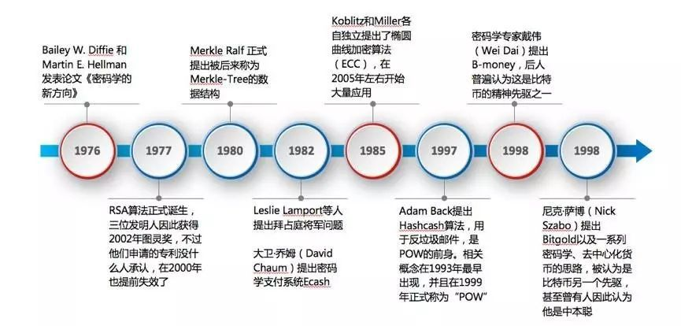
区块链的发展史
Notes:
Merkletree：一种hash
拜占庭将军：通信节点中一部分不可信任如何决策
RSA：大整数素数分解

Slide 4
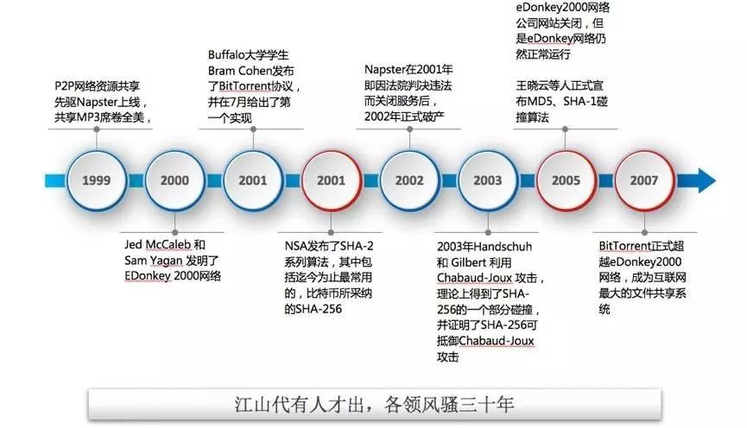
区块链的发展史

Slide 5
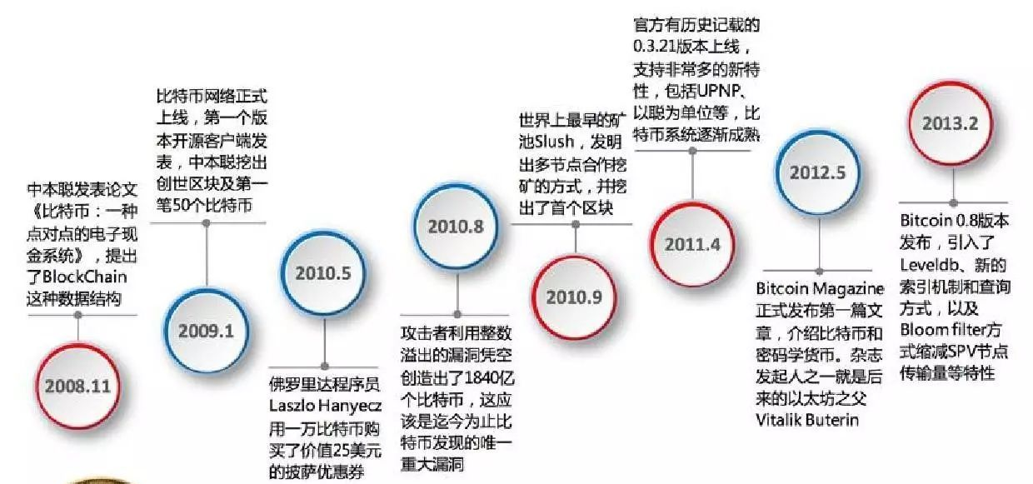
区块链的发展史

Slide 6
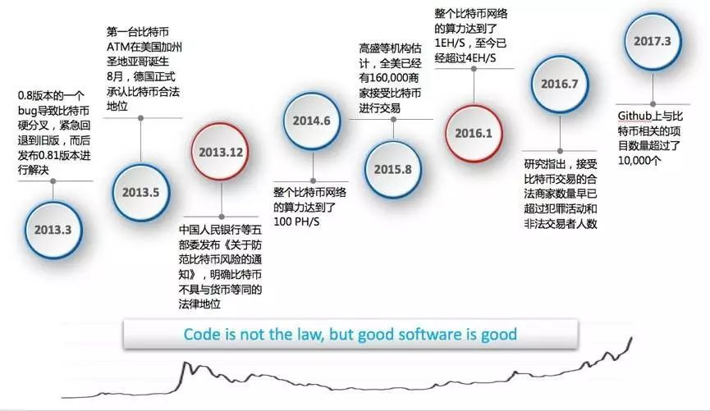
区块链的发展史

Slide 7
区块链的五大特性
去中心化
区块链最大的特性是“去中心化”，去中心化意味着所有操作都部署在分布式账本上，而不再部署在中心化机构的服务器上。通俗来说，去中心化就是无需第三方介入，任何人都可以访问整个数据库及其完整的历史记录，实现人与人、点对点的交易和互动。
不可篡改
由于采用密码学原理将数据上链，且后一个区块包含前一个区块的时间戳，按时间顺序排序，因此区块链可以具备不可篡改或者篡改成本非常高的特性。不可篡改意味着一旦数据写入到区块链,任何人都无法轻易擅自更改数据信息。
只有掌握整个系统51%节点，才能对区块链信息进行篡改。

Slide 8
区块链的五大特性
可追溯
区块链本身是一个块链式数据结构，链上的信息依据时间顺序环环相扣，这就使得区块链具有可追溯性。运用到生活上，就是产品的种植、生产、运输、销售、监管等所有信息均被记录在区块链上。一旦发生任何问题，就可以往前追溯，检测每个环节，以确保产品的安全性。
开放性
由于区块链是去中心化的，所有网络节点都可以参与区块链网络数据的记录维护。这要求区块链网络必须是开放的。区块链网络只有开放了，才能保证所有人都可以参与进来，才能保证数据的安全性。
区块链数据记录和运行规则可以被全网节点审查、追溯,具有很高的透明度。区块链公有链就是充分展示区块链开放透明的例子。

Slide 9
区块链的五大特性
匿名性：
如果说去中心化是很多人了解区块链的动力，那么匿名性则是很多人选择区块链的重要原因。区块链运用哈希运算、非对称加密、私钥公钥等密码学手段，在实现数据完全开放的前提下，保护个人交易隐私。
区块链的匿名性目前也屡受质疑，原因是部分不法分子利用区块链开展洗钱、资产盗取等非法行为，但由于区块链具备匿名性，仅通过地址无法获知不法分子相关身份信息，导致不法分子可以不被发现、逍遥法外，引发监管难题。目前各大项目均通过加强技术防范，降低甚至避免不法行为的发生。

Slide 10
区块链的设计思想
共识机制
共识机制是指定义共识过程的算法、协议和规则，区块链的共识机制具备“少数服从多数”以及“人人平等”的特点。
密码学原理
在区块链技术中应用了大量的密码学的知识，如：公钥、私钥、哈希、对称加密、非对称加密、同态加密、签名、零知识证明等。
分布式存储
一是区块链每个节点都按照块链式结构存储完整的数据
二是区块链每个节点存储都是独立的、地位等同的，依靠共识机制保证存储的一致性。

Slide 11
区块链技术
核心技术
区块链体系结构
Notes:
下面我来介绍一下区块链技术，主要是区块链的四项核心技术和区块链体系结构这两个方面。

Slide 12


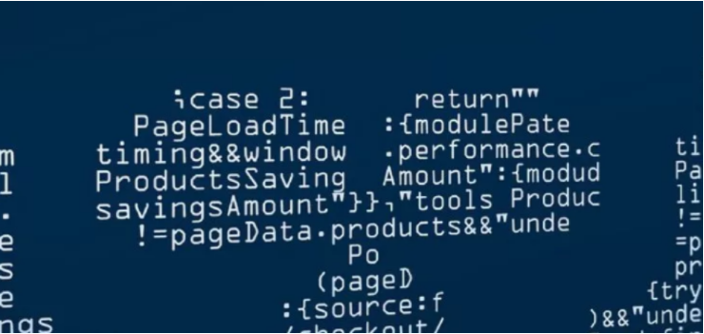
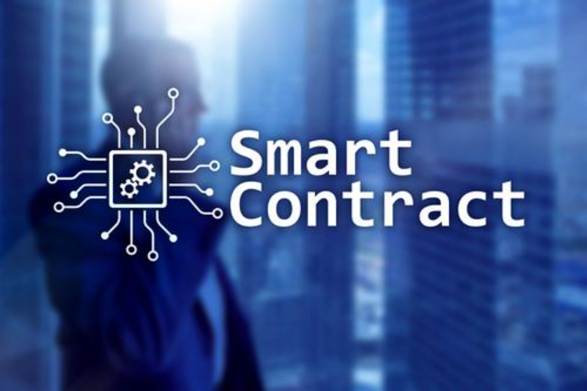
核心技术
共识机制
分布式存储
密码学原理
智能合约
Notes:
区块链是一种按照时间顺序将数据区块以顺序相连的方式组合成的一种链式数据结构，并以密码学方式保证不可篡改和不可伪造的分布式账本。区块链有四项不可或缺的核心技术，分别是共识机制、密码学原理、分布式存储和智能合约。

Slide 13
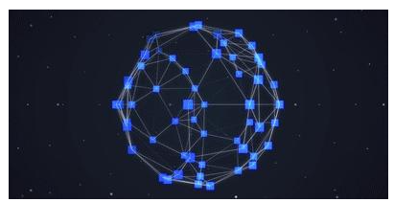
共识机制
选择一个独特的节点来产生一个区块
使分布式数据记录不可逆
Notes:
区块链系统是一个去中心化的分布式系统，节点分散在各处，为了保证节点愿意主动去记账，区块链形成了一个重要的共识机制，这种共识机制也被称为区块链的灵魂。简单来说，共识机制是区块链节点就区块信息达成全网一致共识的机制，可以保证最新区块被准确添加至区块链、节点存储的区块链信息一致不分叉，甚至可以抵御恶意攻击。实践中要达到这样的效果需要满足两方面条件：一是选择一个独特的节点来产生一个区块，二是使分布式数据记录不可逆。

Slide 14
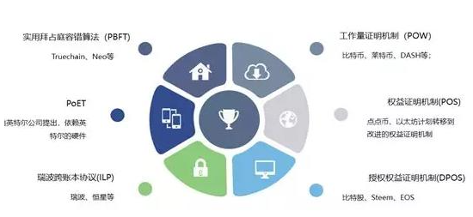
共识机制
常见的共识机制及其应用
Notes:
当前主流的共识机制包括：工作量证明/POW（ProofofWork）、权益证明/POS（ProofofStake）、股份授权证明/DPOS（DelegatedProof-of-Stake）、实用拜占庭容错（PBFT）、瑞波共识协议等。这里简单介绍一下pow。PoW（算法机制）是最初的一种共识机制，就是一份证明，用来确认做过一定量的工作。通过数学运算，计算出一个满足规则的随机数，随后发出本轮需要记录的数据，全网其它节点验证后一起存储。同时其他节点对该节点的区块结果进行验证，通过后则接受这个区块。由于可以互相验证，也保证了数据的可靠性。工作量证明是目前最流行的算法，应用于大多数加密货币的共识机制上。

Slide 15
密码学原理
哈希算法
对称加密
非对称加密
数字签名
非对称加密原理：
公钥：信息的真实性
私钥：信息的安全性
常见的非对称加密算法包括
RSA、Elgamal、D-H、ECC（椭圆曲线加密算法）等
Notes:
密码学技术是区块链的核心技术之一，目前的区块链应用中采用了很多现代密码学的经典算法，主要包括：哈希算法、对称加密、非对称加密、数字签名等。其中非对称加密技术是保障安全的重要部分。其需要两个密钥：公钥和私钥。

Slide 16
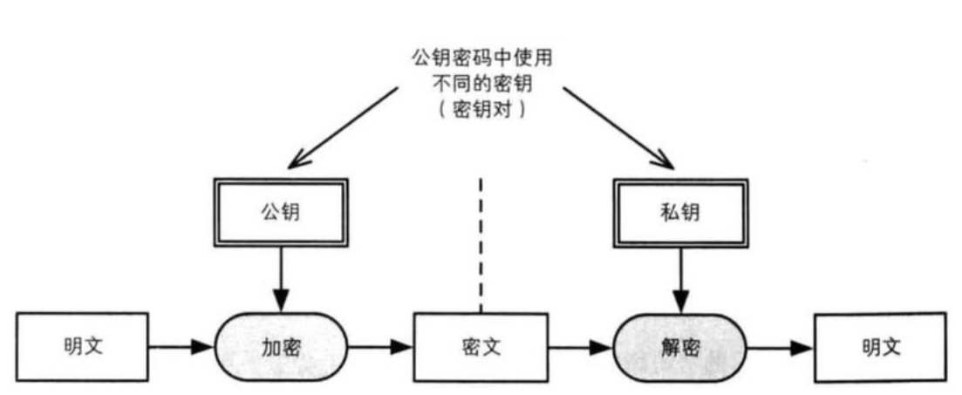
密码学原理
Notes:
公钥与私钥是一对，如果用公钥对数据进行加密，只有用对应的私钥才能解密；如果用私钥对数据进行加密，那么只有用对应的公钥才能解密。
其实现机密信息交换的基本过程是：甲方生成一对密钥并将其中的一把作为公钥向其它方公开；得到该公钥的乙方使用该密钥对机密信息进行加密后再发送给甲方；甲方再用自己保存的另一把专用密钥对加密后的信息进行解密。

Slide 17

分布式存储
区块链每个节点都按照块链式结构存储完整的数据
区块链每个节点存储都是独立的、地位等同的，依靠共识机制保证存储的一致性
Notes:
区块链最吸引人的是其分布式存储的机制，即去中心化的思想。区块链中每一个区块上的信息记录，都是由参与记账的每一个电脑，即节点竞争记录的。去中心化的分布式存储数据可以说是区块链的特点之一，它可以在所有节点上实现分布式的数据存储，并完整保存下来。
区块链分布式存储可以很好地解决传统的集中式存储存在数据安全性和可靠性的问题，（分布式存储把一个完整的文件给切开，分成N片，我们称它为切片，然后把这N个切片加密数据存储到各个不同的硬盘上，每个硬盘只保存这个文件的一小部分。同时，有关切片文件的存储信息会被记录到区块链上，以防止信息被篡改。）
在区块链领域，分布式存储可以应用在很多场景中。例如沃尔玛早已就使用区块链平台保存支付数据提出了两项专利申请，涉及到供应商支付共享系统，并创建一个能够代表客户指定交易的网络，为供应商存储付款数据，同时也将确保付款数据安全。

Slide 18

智能合约
智能合约的三个特性：
1.数据透明
2.不可篡改
3.永久运行
Notes:
智能合约是一种用计算机语言取代法律语言去记录条款的合约。智能合约是在区块链数据库上运行的计算机程序，可以在满足其源代码中写入的条件时自行执行。智能合约有三个技术特性
1.数据透明
智能合约的数据处理是公开透明的，运行时任何一方都可以查看其代码和数据。
2.不可篡改
部署在区块链上的智能合约代码以及运行产生的数据输出是不可篡改的，运行智能合约的节点不必担心其他节点恶意修改代码与数据。
3.永久运行
支撑区块链网络的节点往往达到数百甚至上千，部分节点的失效并不会导致智能合约的停止，其可靠性理论上接近于永久运行，这样就保证了智能合约能像纸质合同一样每时每刻都有效。

Slide 19
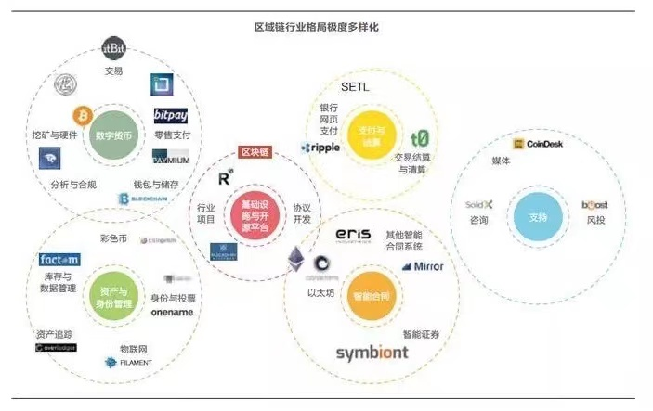
智能合约
工作原理
应用
开发人员为智能合约撰写代码
智能合约被上传到区块链网络上
用户与执行程序代码的结果达成协议
更新数据库并监督合约的条款
Notes:
下面介绍一下智能合约的工作原理。开发人员会为智能合约撰写代码，该代码包含一些会触发合约自动执行的条件，一旦编码完成，智能合约就会被上传到区块链网络上，即它们被发送到所有连接到网络的设备上。一旦将数据上传到所有设备上，用户就可以与执行程序代码的结果达成协议。然后更新数据库以记录合约的执行情况，并监督合约的条款以检查合规性。单独的一方无法操纵合约，因为对智能合约执行的控制权不在任何单独一方的手中。
智能合约在各个领域都有很广泛的应用，比如，与房屋租金协议相关的智能合约只有当业主收到租金才会触发自动执行，并将公寓的安全密钥发送给租户。这个合约可以确保租金的定期支付，并且每个月重启。

Slide 20
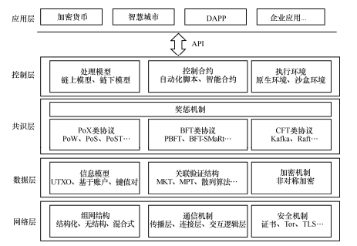
区块链体系结构
Notes:
接下来简单介绍一下区块链的体系结构。
如图所示，区块链通用层次化技术结构，自下而上分别为网络层、数据层、共识层、控制层和应用层。其中，网络层是区块链信息交互的基础，承载节点间的共识过程和数据传输，主要包括建立在基础网络之上的对等网络及其安全机制；数据层包括区块链基本数据结构及其原理；共识层保证节点数据的一致性，封装各类共识算法和驱动节点共识行为的奖惩机制；控制层包括沙盒环境、自动化脚本、智能合约和权限管理等，提供区块链可编程特性，实现对区块数据、业务数据、组织结构的控制；应用层包括区块链的相关应用场景和实践案例，通过调用控制合约提供的接口进行数据交互。接下来由下一位同学介绍区块链技术的应用。

Slide 21
技术选型分析
比特币
以太坊
Notes:
区别于其他技术，区块链发展过程中最显著的
特点是与产业界紧密结合，伴随着加密货币和分布
式应用的兴起，业界出现了许多区块链项目。这些
项目是区块链技术的具体实现，既有相似之处又各
具特点，本节将根据前文所述层次化结构对比特
币、以太坊进行分析。

Slide 22
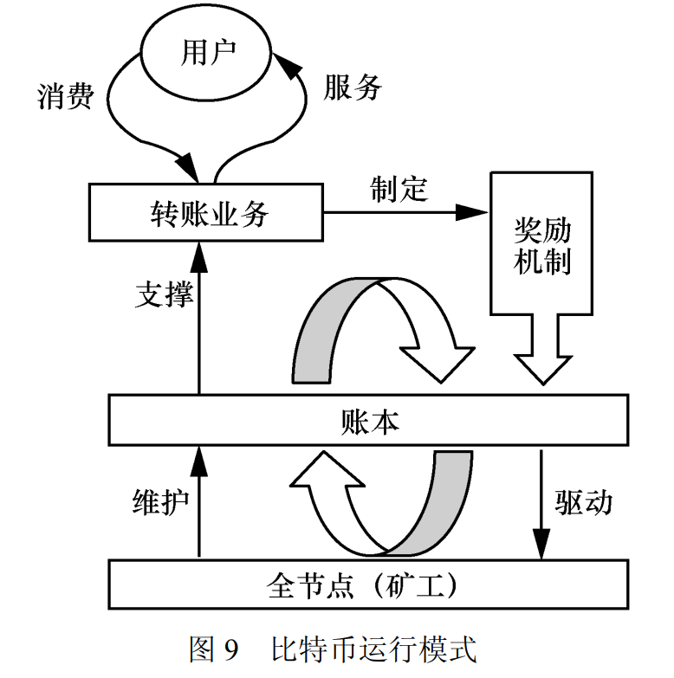
比特币
比特币是目前规模最大、影响范围最广的非许可链开源项目。
为了保持账本的稳定和数据的权威性，业务制定奖励机制，即账本为节点产生新的比特币或用户支付比特币，以此驱动节点共同维护账本。
比特币网络主要由2种节点构成：全节点和轻节点。全节点是功能完备的区块链节点，而轻节点不存储完整的账本数据，仅具备验证与转发功能。全节点也称为矿工节点。

Slide 23
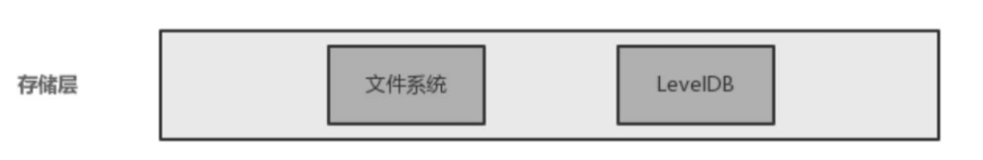
比特币-存储层
存储层主要用于存储比特币系统运行中的日志数据及区块链元数据，存储技术主要使用文件系统和LevelDB。

Slide 24
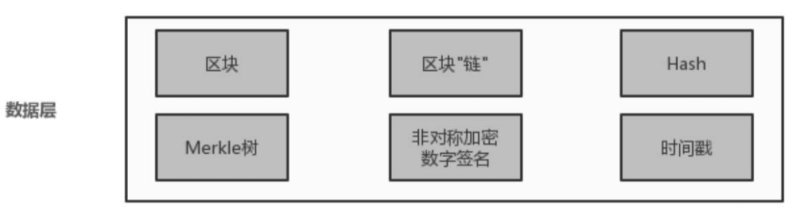
比特币-数据层
数据层主要用于处理比特币交易中的各类数据，如将数据打包成区块，将区块维护成链式结构，区块中内容的加密与哈希计算，区块内容的数字签名及增加时间戳印记，将交易数据构建成Merkle树，并计算Merkle树根节点的哈希值等。
Notes:
默克尔树

Slide 25
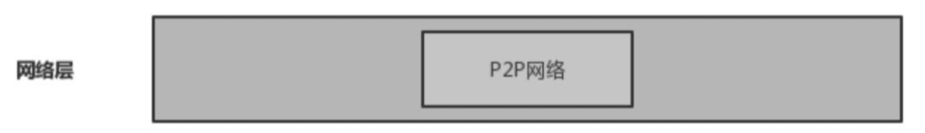
比特币-网络层
网络层用于构建比特币底层的P2P网络，支持多节点动态加入和离开，对网络连接进行有效管理，为比特币数据传输和共识达成提供基础网络支持服务。

Slide 26

比特币-共识层
共识层主要采用了PoW(ProofOfWork)共识算法。在比特币系统中，每个节点都不断地计算一个随机数(Nonce)，直到找到符合要求的随机数为止。在一定的时间段内，第一个找到符合条件的随机数将得到打包区块的权利，这构建了一个工作量证明机制。

Slide 27
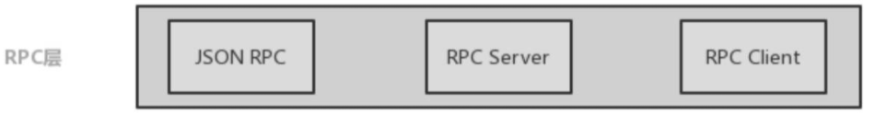
比特币-RPC层
RPC层实现了远程过程调用服务，并提供JSONAPI供客户端访问区块链底层服务。

Slide 28
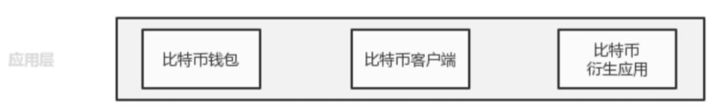
比特币-应用层
应用层主要承载各种比特币的应用，如比特币开源代码中提供了比特币客户端。该层主要是作为RPC客户端，通过JSONAPI与比特币底层交互。除此之外，比特币钱包及衍生应用都架设在应用层上

Slide 29
比特币
比特币系统的脚本语言存在一些严重的限制
缺少图灵完备性
价值盲
缺少状态
区块链盲
Notes:
缺少图灵完备性–这就是说，尽管比特币脚本语言可以支持多种计算，但是它不能支持所有的计算。最主要的缺失是循环语句。不支持循环语句的目的是避免交易确认时出现无限循环。
价值盲。UTXO（未使用的交易输出）脚本不能为账户的取款额度提供精细的控制。
例如，预言机合约（oraclecontract）的一个强大应用是对冲合约，A和B各自向对冲合约中发送价值1000美元的比特币，30天以后，脚本向A发送价值1000美元的比特币，向B发送剩余的比特币。虽然实现对冲合约需要一个预言机（oracle）决定一比特币值多少美元，但是与现在完全中心化的解决方案相比，这一机制已经在减少信任和基础设施方面有了巨大的进步。然而，因为UTXO是不可分割的，为实现此合约，唯一的方法是非常低效地采用许多有不同面值的UTXO（例如对应于最大为30的每个k，有一个2^k的UTXO)并使预言机挑出正确的UTXO发送给A和B。
缺少状态。UTXO只能是已花费或者未花费状态，这就没有给需要任何其它内部状态的多阶段合约或者脚本留出生存空间。这使得实现多阶段期权合约、去中心化的交换要约或者两阶段加密承诺协议（对确保计算奖励非常必要）非常困难。这也意味着UTXO只能用于建立简单的、一次性的合约，而不是例如去中心化组织这样的有着更加复杂的状态的合约，使得元协议难以实现。二元状态与价值盲结合在一起意味着另一个重要的应用-取款限额-是不可能实现的。
区块链盲。-UTXO看不到区块链的数据，例如随机数和上一个区块的哈希。这一缺陷剥夺了脚本语言所拥有的基于随机性的潜在价值，严重地限制了博彩等其它领域应用。

Slide 30
以太坊
以太坊的目的是基于脚本、竞争币和链上元协议概念进行整合和提高，使得开发者能够创建任意的基于共识的、可扩展的、标准化的、特性完备的、易于开发的和协同的应用。以太坊通过建立终极的抽象的基础层-内置有图灵完备编程语言的区块链-使得任何人都能够创建合约和去中心化应用，并在其中设立他们自由定义的所有权规则、交易方式和状态转换函数。域名币的主体框架只需要两行代码就可以实现。

Slide 31
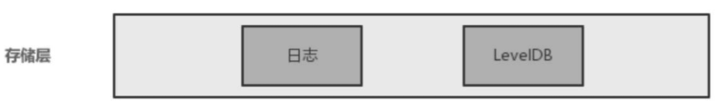
以太坊-存储层
存储层主要用于存储以太坊系统运行中的日志数据及区块链元数据，存储技术主要使用文件系统和LevelDB。

Slide 32
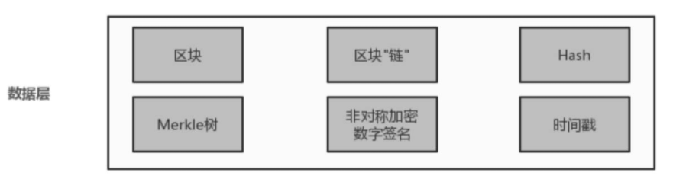
以太坊-数据层
数据层主要用于处理以太坊交易中的各类数据，如将数据打包成区块，将区块维护成链式结构，区块中内容的加密与哈希计算，区块内容的数字签名及增加时间戳印记，将交易数据构建成Merkle树，并计算Merkle树根节点的hash值等。
Notes:
数据层主要用于处理以太坊交易中的各类数据，如将数据打包成区块，将区块维护成链式结构，区块中内容的加密与哈希计算，区块内容的数字签名及增加时间戳印记，将交易数据构建成Merkle树，并计算Merkle树根节点的hash值等。
与比特币的不同之处在于以太坊引入了交易和交易池的概念。交易指的是一个账户向另一个账户发送被签名的数据包的过程。而交易池则存放通过节点验证的交易，这些交易会放在矿工挖出的新区块里。
以太坊的Event(事件)指的是和以太坊虚拟机提供的日志接口，当事件被调用时，对应的日志信息被保存在日志文件中。
与比特币一样，以太坊的系统也是基于P2P网络的，在网络中每个节点既有客户端角色，又有服务端角色。

Slide 33
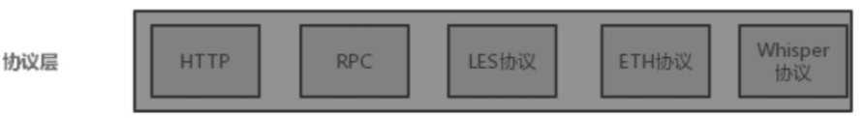
以太坊-协议层
协议层是以太坊提供的供系统各模块相互调用的协议支持，主要有HTTP、RPC协议、LES、ETH协议、Whipser协议等。
Notes:
协议层是以太坊提供的供系统各模块相互调用的协议支持，主要有HTTP、RPC协议、LES、ETH协议、Whipser协议等。
以太坊基于HTTPClient实现了对HTTP的支持，实现了GET、POST等HTTP方法。外部程序通过JSONRPC调用以太坊的API时需通过RPC(远程过程调用)协议。
Whisper协议用于DApp间通信。
LES的全称是轻量级以太坊子协议(LightEthereumSub-protocol)，允许以太坊节点同步获取区块时仅下载区块的头部，在需要时再获取区块的其他部分。

Slide 34
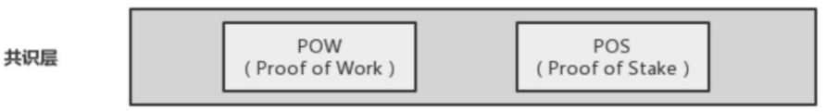
以太坊-共识层
共识层在以太坊系统中有PoW(ProofofWork)和PoS(ProofofStake)两种共识算法。
Notes:
共识层在以太坊系统中有PoW(ProofofWork)和PoS(ProofofStake)两种共识算法。

Slide 35
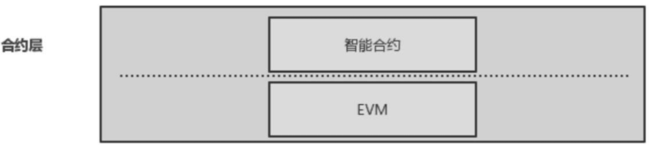
以太坊-合约层
合约层分为两层，底层是EVM(EthereumVirtualMachine，即以太坊虚拟机)，上层的智能合约运行在EVM中。智能合约是运行在以太坊上的代码的统称，一个智能合约往往包含数据和代码两部分。
智能合约系统将约定或合同代码化，由特定事件驱动触发执行。因此，在原理上适用于对安全性、信任性、长期性的约定或合同场景。
Notes:
合约层分为两层，底层是EVM(EthereumVirtualMachine，即以太坊虚拟机)，上层的智能合约运行在EVM中。智能合约是运行在以太坊上的代码的统称，一个智能合约往往包含数据和代码两部分。智能合约系统将约定或合同代码化，由特定事件驱动触发执行。因此，在原理上适用于对安全性、信任性、长期性的约定或合同场景。在以太坊系统中，智能合约的默认编程语言是Solidity，一般学过JavaScript语言的读者很容易上手Solidity。

Slide 36

以太坊-应用层
应用层有DApp(DecentralizedApplication，分布式应用)、以太坊钱包等多种衍生应用，是目前开发者最活跃的一层。
Notes:
应用层有DApp(DecentralizedApplication，分布式应用)、以太坊钱包等多种衍生应用，是目前开发者最活跃的一层。

Slide 37
以太坊账户
在以太坊系统中，状态是由被称为“账户”（每个账户由一个20字节的地址）的对象和在两个账户之间转移价值和信息的状态转换构成的。以太坊的账户包含四个部分：
随机数，用于确定每笔交易只能被处理一次的计数器
账户目前的以太币余额
账户的合约代码，如果有的话
账户的存储（默认为空）
以太币是以太坊内部的主要加密燃料，用于支付交易费用。
Notes:
一般而言，以太坊有两种类型的账户：外部所有的账户（由私钥控制的）和合约账户（由合约代码控制）。外部所有的账户没有代码，人们可以通过创建和签名一笔交易从一个外部账户发送消息。每当合约账户收到一条消息，合约内部的代码就会被激活，允许它对内部存储进行读取和写入，和发送其它消息或者创建合约。

Slide 38
消息和交易
以太坊的消息在某种程度上类似于比特币的交易，但是两者之间存在三点重要的不同。
以太坊的消息可以由外部实体或者合约创建，然而比特币的交易只能从外部创建。
以太坊消息可以选择包含数据。
如果以太坊消息的接受者是合约账户，可以选择进行回应，这意味着以太坊消息也包含函数概念。
以太坊中“交易”是指存储从外部账户发出的消息的签名数据包。
交易包含消息的接收者、用于确认发送者的签名、以太币账户余额、要发送的数据和两个被称为STARTGAS和GASPRICE的数值。
为了防止代码的指数型爆炸和无限循环，每笔交易需要对执行代码所引发的计算步骤-包括初始消息和所有执行中引发的消息-做出限制。
STARTGAS就是限制，GASPRICE是每一计算步骤需要支付矿工的费用。

Slide 39
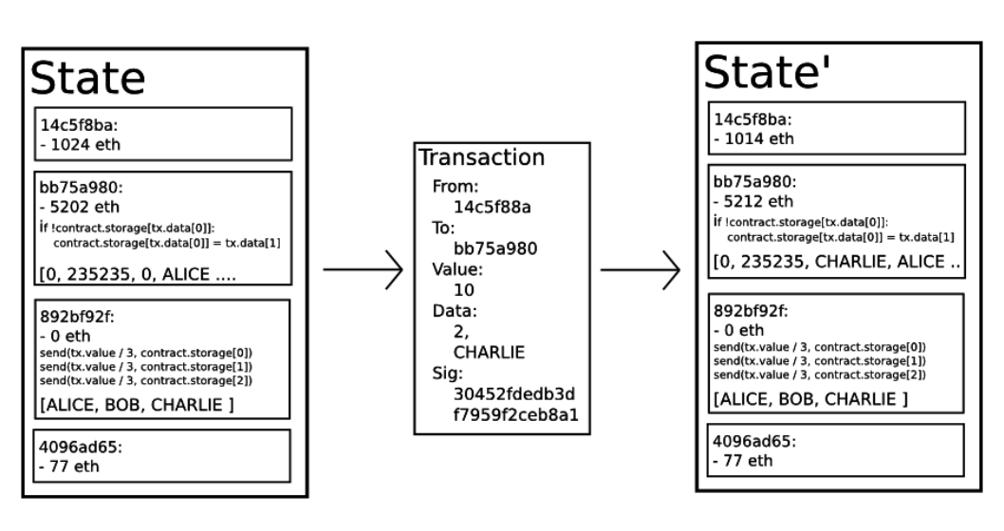
以太坊-状态转换函数

Slide 40
以太坊-状态转换函数
以太坊的状态转换函数：APPLY(S,TX)->S’，可以定义如下：
检查交易的格式是否正确（即有正确数值）、签名是否有效和随机数是否与发送者账户的随机数匹配。如否，返回错误。
计算交易费用:fee=STARTGAS*GASPRICE，并从签名中确定发送者的地址。从发送者的账户中减去交易费用和增加发送者的随机数。如果账户余额不足，返回错误。
设定初值GAS=STARTGAS，并根据交易中的字节数减去一定量的燃料值。
从发送者的账户转移价值到接收者账户。如果接收账户还不存在，创建此账户。如果接收账户是一个合约，运行合约的代码，直到代码运行结束或者燃料用完。
如果因为发送者账户没有足够的钱或者代码执行耗尽燃料导致价值转移失败，恢复原来的状态，但是还需要支付交易费用，交易费用加至矿工账户。
否则，将所有剩余的燃料归还给发送者，消耗掉的燃料作为交易费用发送给矿工。

Slide 41
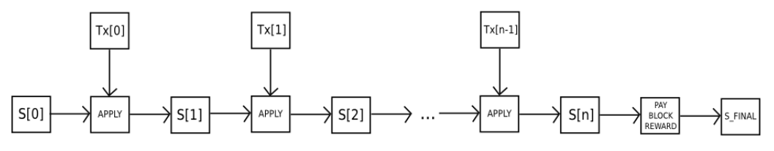
以太坊-区块确认算法
1.检查区块引用的上一个区块是否存在和有效。
2.检查区块的时间戳是否比引用的上一个区块大，而且小于15分钟。
3.检查区块序号、难度值、交易根，叔根和燃料限额（许多以太坊特有的底层概念）是否有效。
4.检查区块的工作量证明是否有效。
5.将S[0]赋值为上一个区块的STATE_ROOT。
6.将TX赋值为区块的交易列表，一共有n笔交易。对于属于0……n-1的i，进行状态转换S[i+1]=APPLY(S[i],TX[i])。如果任何一个转换发生错误，或者程序执行到此处所花费的燃料（gas）超过了GASLIMIT，返回错误。
7.用S[n]给S_FINAL赋值,向矿工支付区块奖励。
8.检查S-FINAL是否与STATE_ROOT相同。如果相同，区块是有效的。否则，区块是无效的。

Slide 42
以太坊-应用
一般来讲，以太坊之上有三种应用。
第一类是金融应用，为用户提供更强大的用他们的钱管理和参与合约的方法。包括子货币，金融衍生品，对冲合约，储蓄钱包，遗嘱，甚至一些种类的全面的雇佣合约。
第二类是半金融应用，这里有钱的存在但也有很重的非金钱的方面，一个完美的例子是为解决计算问题而设的自我强制悬赏。
最后，还有在线投票和去中心化治理这样的完全的非金融应用。

Slide 43
感谢聆听！

